Slide 1





Toán
Chia một số tự nhiên cho một số tự nhiên
mà thương tìm được là số thập phân
Trang 67

Slide 2









GẤU CON
HAM ĂN

Slide 3






Câu 1: Muốn chia một số thập phân cho 100 ta thực hiện như thế nào?
A. Chuyển dấu phẩy sang trái 1, 2, 3, … chữ số
B. Chuyển dấu phẩy sang trái 2 chữ số
C. Chuyển dấu phẩy sang phải 2 chữ số
D. Chuyển dấu phẩy sang trái 1 chữ số

Slide 4

Câu 2: Muốn nhân một số thập phân với 0,1 ta làm thế nào?
A. Chuyển dấu phẩy sang phải 1 chữ số
B. Chuyển dấu phẩy sang phải 2 chữ số
C. Chuyển dấu phẩy sang trái 1 chữ số
D. Chuyển dấu phẩy sang trái 2 chữ số

Slide 5

Câu 3: 199,4 : 10 = ?
A. 1994
B. 1,994
C. 0,1994
D.19,94

Slide 6

Câu 4: 17,98 : 0,01 = ?
A. 0,1798
B. 1,798
C. 179,8
D. 1798

Slide 7


Câu 5: 128,9 : 100
A. 1289
B. 1,289
C. 128,9
D. 0,1289

Slide 8
Toán
Chia một số tự nhiên cho một số tự nhiên
mà thương tìm được là số thập phân
Trang 67

Slide 9
MỤC TIÊU
Biết chia một số tự nhiên cho một số tự nhiên mà thương tìm được là một số thập phân
1
2
Vận dụng trong giải toán có lời văn

Slide 10

Ví dụ 1:
开头
Một cái sân hình vuông có chu vi 27m. Hỏi cạnh của sân dài bao nhiêu mét?
Ta thực hiện phép chia:
27 : 4 = ?

Slide 11


Ta đặt tính rồi làm như sau:
27
4
27 chia 4 được 6, viết 6;
3
0
6
5
7
,
6 nhân 4 bằng 24; 27 trừ 24 bằng 3; viết 3.
2
0
Để chia tiếp, ta viết dấu phẩy vào bên phải
dấu phẩy và viết thêm chữ số 0 vào bên phải
số 3 đc 30.
0
30 chia 4 bằng 7, viết 7;
7 nhân 4 bằng 28; 30 trừ 28 bằng 2; viết 2.
Viết thêm chữ số 0 vào bên phải 2 được 20;
20 chia 4 bằng 5, viết 5;
5 nhân 4 bằng 20; 20 trừ 20 bằng 0, viết 0.
Vậy 27 : 4 = 6,75 (m)

Slide 12
Ví dụ 2: 43 : 52
Chuyển 43 thành 43,0.
Phép chia này có số bị chia (43)
bé hơn số chia (52), ta làm như sau:
Đặt tính rồi tính như phép chia 43,0 : 52
(chia số thập phân cho số tự nhiên).
43 chia 52 bằng 0, viết 0;
43,0
52
Em có nhận xét gì về số bị chia và số chia?
0 nhân 52 bằng 0; 43 trừ 0 bằng 43, viết 43;
43
0
0
8
,
2
Viết dấu phẩy vào bên phải số 0 ở thương.
1 4
0
Hạ 0; 430 chia 52 đươc 8, viết 8;
36
8 nhân 52 bằng 416; 430 trừ 416 bằng 14, viết 14.
Viết thêm chữ số 0 vào bên phải 4 được 140;
Vậy 43 : 52 = 0,82 (dư 0,36)
140 chia 52 được 2, viết 2.
52 nhân 2 được 104; 140 trừ 104 bằng 36, viết 36.

Slide 13
Khi chia một số tự nhiên cho một số tự nhiên
mà còn dư thì ta tiếp tục chia như thế nào?
Khi chia một số tự nhiên cho một số tự nhiên
mà còn dư, ta tiếp tục chia như sau:
1
Viết thêm dấu phẩy vào bên phải số thương.
Viết thêm vào bên phải số dư một chữ số 0 rồi
chia tiếp.
2
Nếu còn dư nữa, ta lại viết thêm vào bên phải số dư mới một chữ số 0 rồi tiếp tục chia, và có thế cứ làm như thế mãi.
3

Slide 14




Bài 1: Đặt tính rồi tính:
12 : 5
23 : 4
882 : 36
12
5
23
4
882
36
3
0
5
7
2
0
2
4
,
5
5
,
16
2
2
4
,
0
2
0
18
0
0
0

Slide 15
Bài 1: Đặt tính rồi tính:
15 : 8
75 : 12
81 : 4
15
8
75
12
81
4
3
0
6
2
1
,
5
1
2
8
7
0
,
5
7
0
,
5
2
0
6
0
1
6
0
0
0
0
0
2
4
0
0

Slide 16


Bài 2
r.
May 25 bộ quần áo như thế hết 70m vải.
Hỏi may 6 bộ quần áo như thế hết bao nhiêu mét vải?
Tóm tắt:
Hướng dẫn:
25 bộ quần áo : 70m vải
Số mét vải may 1 bộ quần áo
6 bộ quần áo : … m vải?
Số mét vải may 6 bộ quần áo

Slide 17
r.
Giải
Số mét vải may 1 bộ quần áo:
70 : 25 = 2,8 (m vải)
Số mét vải may 6 bộ quần áo:
2,8 x 6 = 16,8 (m vải)
Đáp số: 16,8m vải

Slide 18




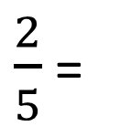



$$\frac{4}{10}$$
Bài 3: Viết các phân số sau dưới dạng
phân số thập phân:
$$\frac{2}{5}; \frac{3}{4}; \frac{18}{5}$$
Cách 1:
Cách 2:
2
5
$\frac{2}{5}$ =
$\frac{2 x 2}{5 x 2}$ =
$\frac{4}{10}$ =
2
0
0
0,4
,
4
0
$\frac{2}{5}$ = 2 : 5 = 0,4
Chuyển phân số thành phân số
thập phân rồi chuyển thành
số thập phân.
Tử số chia mẫu số.

Slide 19

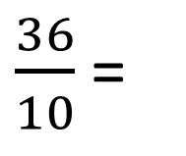
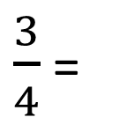




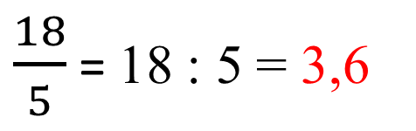
$$\frac{4}{10}$$
Bài 3: Viết các phân số sau dưới dạng
phân số thập phân:
$$\frac{2}{5}; \frac{3}{4}; \frac{18}{5}$$
Cách 1:
Cách 2:
$\frac{3}{4}$ =
$\frac{3 x 25}{4 x 25}$ =
$\frac{75}{100}$ =
0,75
$\frac{3}{4}$ = 3 : 4 = 0,75
$\frac{18}{5}$ =
$\frac{18 x 2}{5 x 2}$ =
$\frac{36}{10}$ =
$\frac{18}{5}$ = 18 : 5 = 3,6
3,6

Slide 20
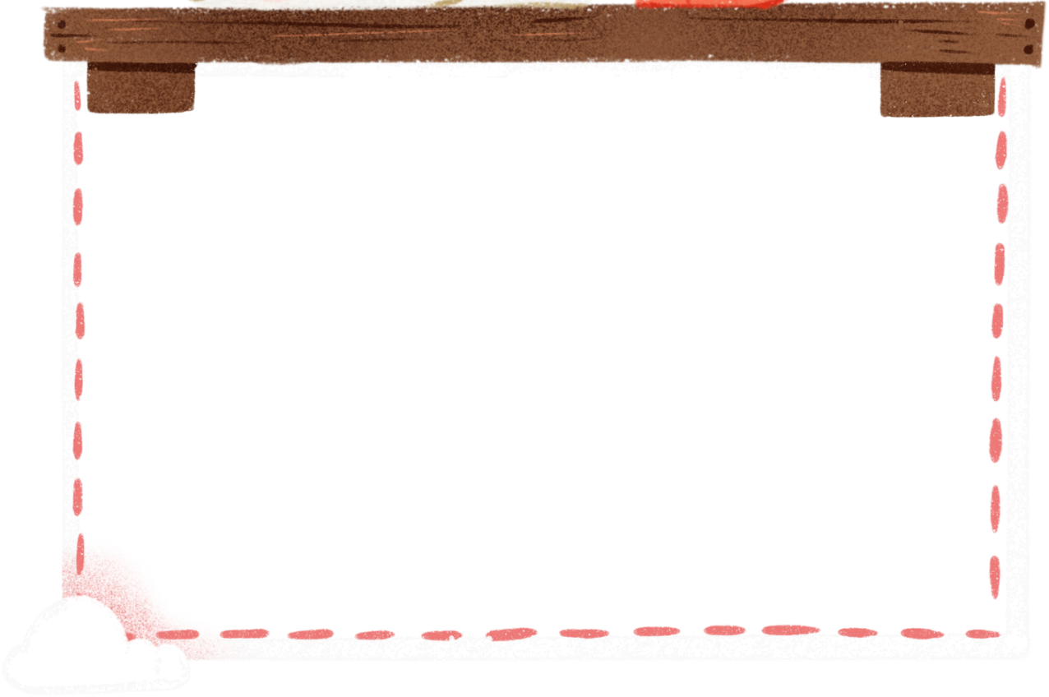
Chúc các em nhiều sức khỏe
và
học tập thật tốt!

Slide 21

Cảm ơn!
Chân thành cảm Quý Thầy Cô đã yêu thích, tin tưởng và ủng hộ!
Mong rằng tài liệu này sẽ giúp Quý Thầy Cô gặt hái được nhiều thành công trong sự nghiệp trồng người.
Để biết thêm nhiều tài nguyên hay các bạn hãy truy cập group fb: Giáo viên Tiểu học lớp 5-EduFive qua đường link:
https://www.facebook.com/groups/439653980716707
EduFive

